Slide 1





АКСЕЛЕРАТОР ПГУ «НЕЙРОБУМ»
«Чат-бот по обучению правильному питанию кормящих мам»

Slide 2

АКТУАЛЬНОСТЬ ПРОЕКТА
Обусловлена:
Увеличением количества людей выбирающих правильное питание и здоровый образ жизни
Ростом рождаемости в нашей стране
Увеличением количества мамочек, выбирающих осознанное материнство, стремящихся бережно относиться к здоровью своего малыша с самого рождения
Стремлением женщин быть стройными
Цифровизацией всех областей жизни населения.

Slide 3

ЦЕЛЕВАЯ АУДИТОРИЯ ПРОЕКТА
Мамы, кормящие грудью своего малыша, стремящиеся правильно и разнообразно питаться и кормить свою семью, без вреда для самочувствия своего малыша.
Мамы, кормящие грудью своего малыша и стремящиеся при этом похудеть без вреда для самочувствия своего малыша.

Slide 4
КЛЮЧЕВАЯ ПРОБЛЕМА
Не разнообразное питание.
Отсутствие знаний о правильном питании и рецептах блюд, подходящих для молодой кормящей мамы.
Отсутствие времени на поиск рецептов и правил здорового питания.
Отсутствие достоверной информации в сети
Лишний вес, оставшийся после беременности и родов

Slide 5

ПРЕДЛАГАЕМОЕ РЕШЕНИЕ И
ОСНОВНОЙ ФУНКЦИОНАЛ
Чат-бот, обучающий кормящих мам правильному,
здоровому питанию и приготовлению полезных
блюд для лучшего самочувствия малыша и сохранению
фигуры мамы.
Функционал:
Расчет подходящей нормы калорий, в зависимости от целей, роста и веса кормящей мамы
Определение меню с рецептами для питания кормящей мамы на день/неделю/месяц, в соответствии с рассчитанной нормой калорий

Slide 6
ЦЕННОСТНОЕ ПРЕДЛОЖЕНИЕ
Мы помогаем кормящим мамам, сбалансированно питаться, поддерживать или улучшать фигуру, сохраняя хорошее самочувствие малыша, экономя время на подборе рациона и подходящих рецептов блюд.

Slide 7
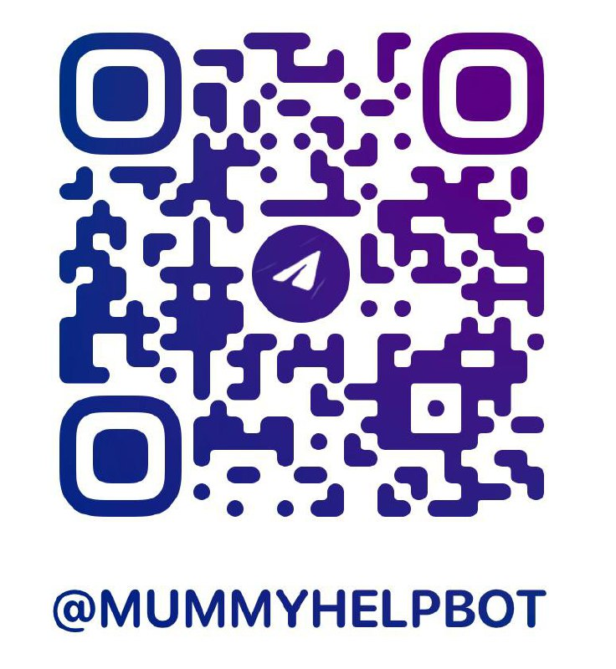
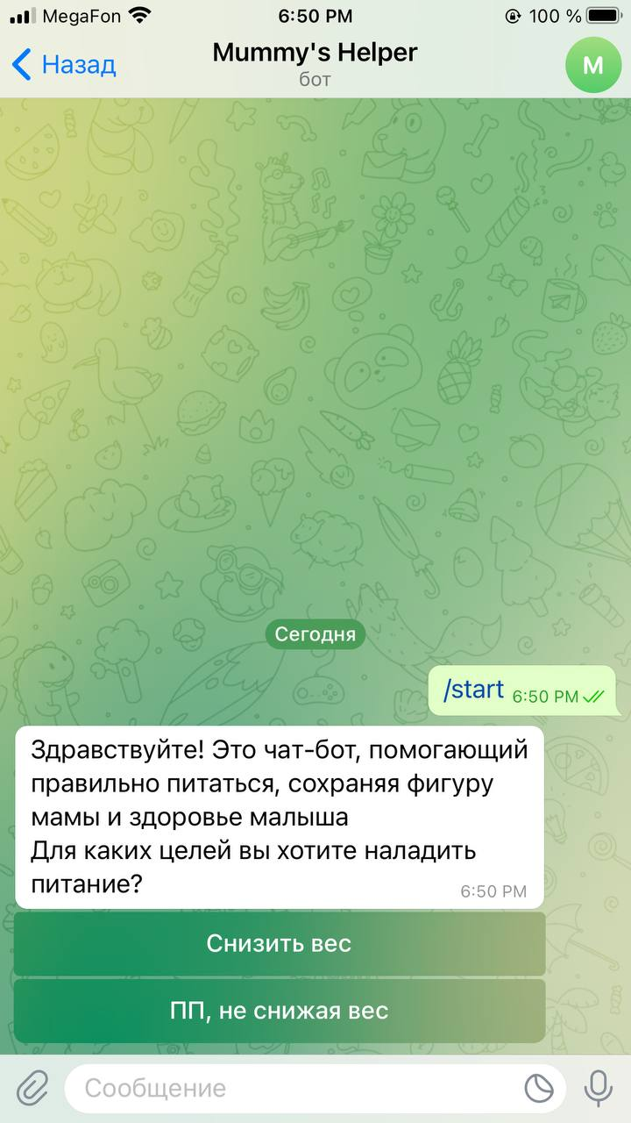
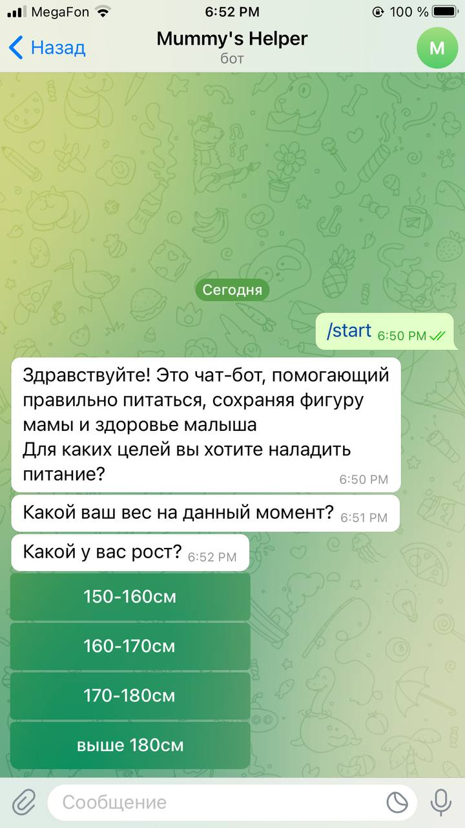
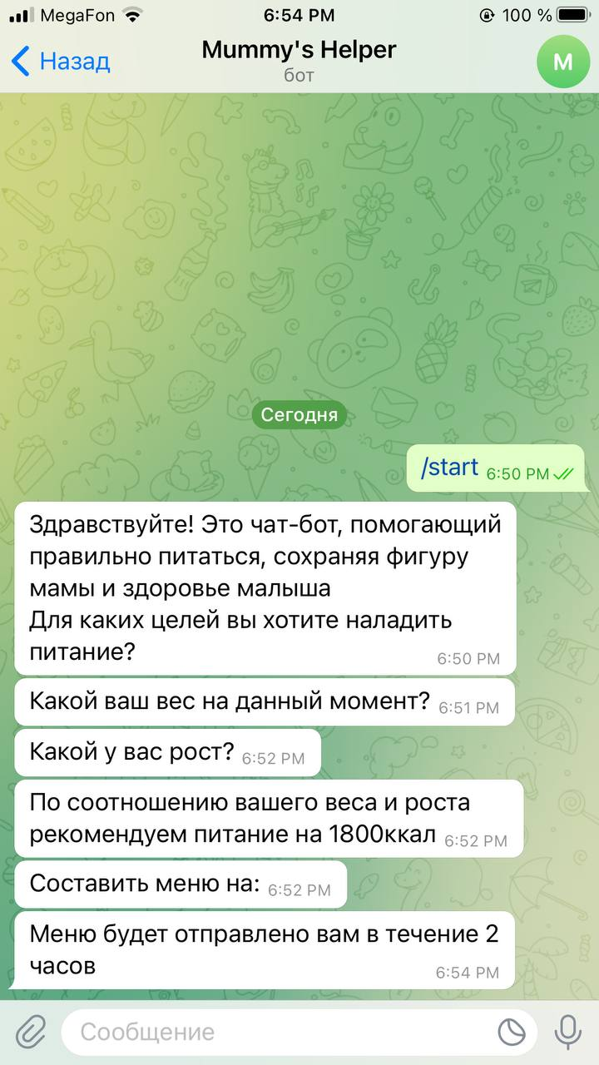
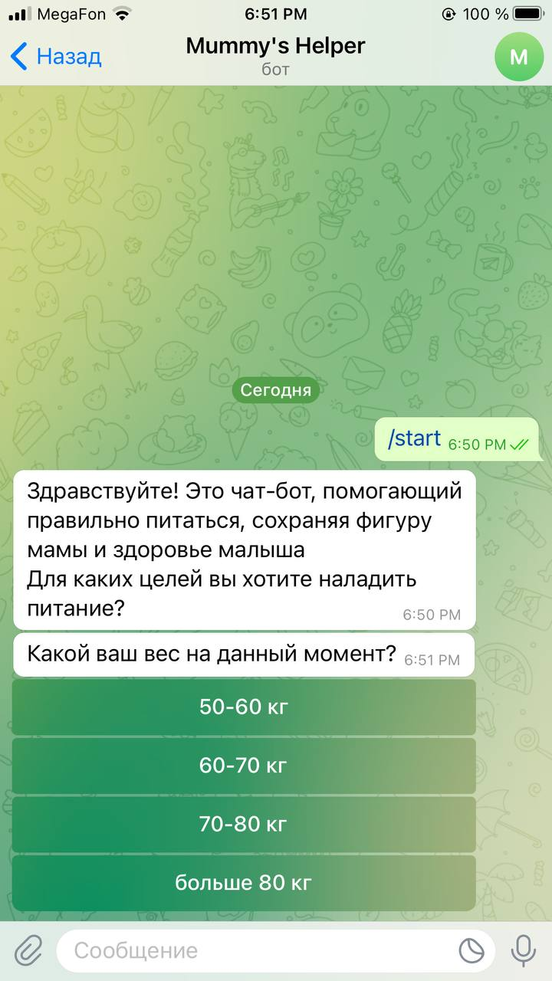
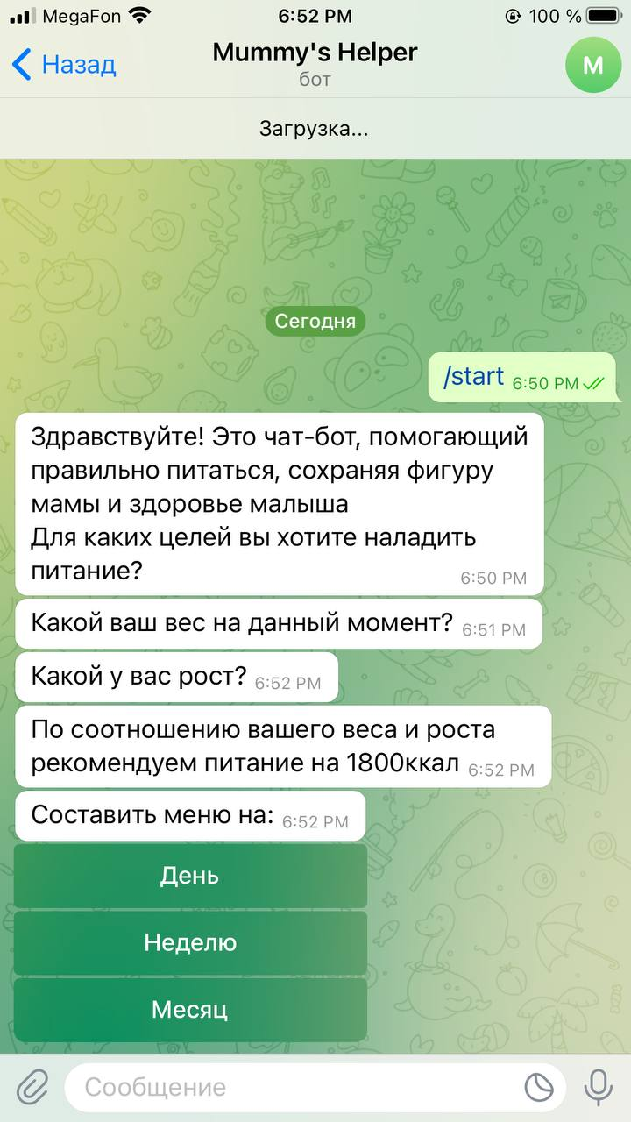
НАШ ПРОТОТИП

Slide 8
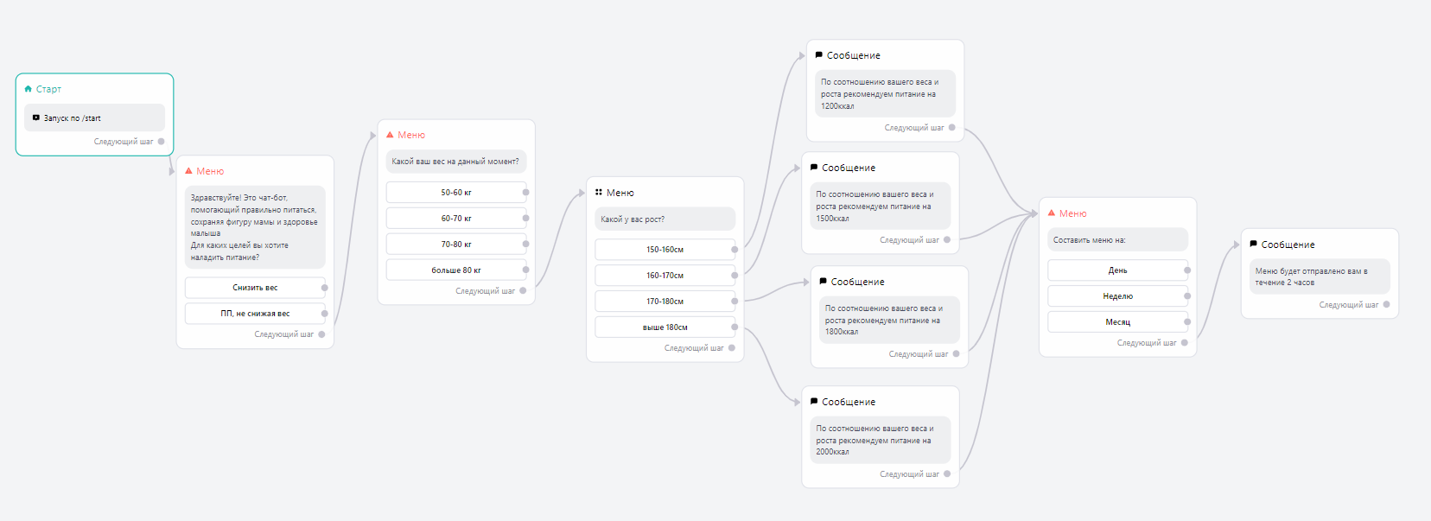
НАШ ПРОТОТИП
https://www.unisender.com/ru/features/chat-bot/

Slide 9
БИЗНЕС-МОДЕЛЬ ПРОЕКТА
2. Проблема и существующие альтернативы
4. Решение
9. Скрытое преимущество
1. Сегмент потребителей
3. Уникальная ценность
Чат-бот, обучающий кормящих мам правильному и здоровому питанию и приготовлению блюд полезных
для самочувствия малыш
фигуры мамы.
Нет знаний о правильном питании и рецептах
Не разнообразное питание
Отсутствие времени на поиск информации
Отсутствие достоверной информации в сети.
Лишний вес.
Альтернативы:
Приложение FatSecret
Канал в телеграм “Правильное питание”
Мы помогаем
кормящим мамам, сбалансированно питаться, поддерживать или улучшать фигуру, сохраняя хорошее самочувствие малыша, экономя время на подборе рациона и подходящих рецептов блюд.
Легкое использование.
Экономия памяти телефона.
Авторский контент.
Мамы, кормящие грудью своего малыша, стремящиеся правильно и разнообразно питаться.
Мамы, кормящие грудью своего малыша и стремящиеся при этом похудеть
5. Каналы распространения
8. Ключевые метрики
Сарафанное радио.
Сайт университета.
Листовки с QR-кодом в женских консультациях, дет.поликлиниках, центрах подготовки будущих мам. Размещение информации в сообществах мам, различных форумах,чатах.
Количество платных пользователей.
Частота использования.
Количество рекламодателей
Доход
Постоянные расходы
зарплата нутрициолога
маркетинговые услуги
банковские услуги/ онлайн касса
зп менеджера
Использование конструктора
Переменные расходы
Налоги
6. Потоки доходов
7. Структура расходов
Затраты на разработку:
Оплата работы программиста
Оплата работы нутрициолога
Маркетинговые услуги
Единоразовая оплата за подписку на чат-бота
Реклама в чат-боте.

Slide 10
ФИНАНСОВЫЕ ПОКАЗАТЕЛИ ПРОЕКТА
Затраты на разработку
Оплата работы программиста 25 000
Оплата работы нутрициолога 50 000
Маркетинговые услуги 15 000
Аренда сервера 1 500
Итого 91 500 рублей
Точка окупаемости продукта: 7 месяцев
Потенциальная прибыль на 12 месяцев: 551 700

Slide 11
НАША КОМАНДА
Асцатурян Ангелина Манвеловна
Арзуманян Артём Арсенович
Ванян Эрик Левонович
Гарибян Каро Гарегинович
Каканаева Алана Казимовна
Катюхина Анна Владиславовна
Макурдумова Мария Аркадьевна
Мерамкулова Лия Анатольевна

Slide 12













































Будем на связи!
89283906641 Каканаева Алана Казимовна

